Slide 1
Безопасность детей в интернете
Областное государственное бюджетное образовательное учреждение
дополнительного профессионального образования
«Костромской областной институт развития образования»

Slide 2
Законодательство Российской Федерации о защите детей от информации, причиняющей вред их здоровью и (или) развитию
Законодательство Российской Федерации о защите детей от информации, причиняющей вред их здоровью и (или) развитию, состоит из Конституции Российской Федерации, федеральных законов и принимаемых в соответствии с ними нормативных правовых актов.

Slide 3
Указ Президента РФ от 01.06.2012 N 761
"О Национальной стратегии действий в интересах детей на 2012 - 2017 годы"
7. Меры, направленные на обеспечение информационной безопасности детства
Создание и внедрение программ обучения детей и подростков правилам безопасного поведения в интернет-пространстве, профилактики интернет-зависимости, предупреждения рисков вовлечения в противоправную деятельность, порнографию, участие во флешмобах.
Развитие высоких технологий, открытость страны мировому сообществу привели к незащищенности детей от противоправного контента в информационно-телекоммуникационной сети "Интернет" (далее - сеть "Интернет"), усугубили проблемы, связанные с торговлей детьми, детской порнографией и проституцией. По сведениям МВД России, число сайтов, содержащих материалы с детской порнографией, увеличилось почти на треть, а количество самих интернет-материалов - в 25 раз. Значительное число сайтов, посвященных суицидам, доступно подросткам в любое время.
III. ДОСТУПНОСТЬ КАЧЕСТВЕННОГО ОБУЧЕНИЯ И ВОСПИТАНИЯ, КУЛЬТУРНОЕ РАЗВИТИЕ И ИНФОРМАЦИОННАЯ БЕЗОПАСНОСТЬ ДЕТЕЙ
Вместе с тем продолжают нарастать проблемы, из-за нерешенности которых права и интересы детей в системе образования оказываются во многом не реализованными.
… Несоответствие современной системы обеспечения информационной безопасности детей новым рискам, связанным с развитием сети "Интернет" и информационных технологий, нарастающему противоправному контенту.
Задачи …
Обеспечение информационной безопасности детства путем реализации единой государственной политики в сфере защиты детей от информации, причиняющей вред их здоровью и развитию.
Создание правовых механизмов блокирования информационных каналов проникновения через источники массовой информации в детско-подростковую среду элементов криминальной психологии, культа насилия, других откровенных антиобщественных тенденций и соответствующей им атрибутики.
Внедрение системы мониторинговых исследований по вопросам обеспечения безопасности образовательной среды образовательных учреждений, а также по вопросам научно-методического и нормативно-правового обеспечения соблюдения санитарно-гигиенических требований к использованию информационно-компьютерных средств в образовании детей.
Создание общественных механизмов экспертизы интернет-контента для детей.
Создание порталов и сайтов, аккумулирующих сведения о лучших ресурсах для детей и родителей; стимулирование родителей к использованию услуги "Родительский контроль", позволяющей устанавливать ограничения доступа к сети "Интернет".
Создание надежной системы защиты детей от противоправного контента в образовательной среде школы и дома.
Сокращение числа детей, пострадавших от противоправного контента в интернет-среде.
8. Ожидаемые результаты

Slide 4
Федеральный закон от 29.12.2010 N 436-ФЗ
(ред. от 29.06.2015) "О защите детей от информации, причиняющей вред их здоровью и развитию"
Федеральный закон регулирует отношения, связанные с защитой детей от информации, причиняющей вред их здоровью и (или) развитию, в том числе от такой информации, содержащейся в информационной продукции.
Статья 5. Виды информации, причиняющей вред здоровью и (или) развитию детей
2. К информации, запрещенной для распространения среди детей, относится информация:
1) побуждающая детей к совершению действий, представляющих угрозу их жизни и (или) здоровью, в том числе к причинению вреда своему здоровью, самоубийству;
2) способная вызвать у детей желание употребить наркотические средства, психотропные и (или) одурманивающие вещества, табачные изделия, алкогольную и спиртосодержащую продукцию, принять участие в азартных играх, заниматься проституцией, бродяжничеством или попрошайничеством;
3) обосновывающая или оправдывающая допустимость насилия и (или) жестокости либо побуждающая осуществлять насильственные действия по отношению к людям или животным, за исключением случаев, предусмотренных настоящим Федеральным законом;
4) отрицающая семейные ценности, пропагандирующая нетрадиционные сексуальные отношения и формирующая неуважение к родителям и (или) другим членам семьи;
5) оправдывающая противоправное поведение;
6) содержащая нецензурную брань;
7) содержащая информацию порнографического характера;
8) о несовершеннолетнем, пострадавшем в результате противоправных действий (бездействия), включая фамилии, имена, отчества, фото- и видеоизображения такого несовершеннолетнего, его родителей и иных законных представителей, дату рождения такого несовершеннолетнего, аудиозапись его голоса, место его жительства или место временного пребывания, место его учебы или работы, иную информацию, позволяющую прямо или косвенно установить личность такого несовершеннолетнего.
Глава 6. ОТВЕТСТВЕННОСТЬ ЗА ПРАВОНАРУШЕНИЯ В СФЕРЕ ЗАЩИТЫ ДЕТЕЙ ОТ ИНФОРМАЦИИ, ПРИЧИНЯЮЩЕЙ ВРЕД ИХ ЗДОРОВЬЮ И (ИЛИ) РАЗВИТИЮ

Slide 5
Федеральный закон от 29.12.2010 N 436-ФЗ
(ред. от 29.06.2015) "О защите детей от информации, причиняющей вред их здоровью и развитию"
Статья 8. Информационная продукция для детей, достигших возраста шести лет
К допускаемой к обороту информационной продукции для детей, достигших возраста шести лет, может быть отнесена информационная продукция, предусмотренная статьей 7 настоящего Федерального закона, а также информационная продукция, содержащая оправданные ее жанром и (или) сюжетом:
1) кратковременные и ненатуралистические изображение или описание заболеваний человека (за исключением тяжелых заболеваний) и (или) их последствий в форме, не унижающей человеческого достоинства;
2) ненатуралистические изображение или описание несчастного случая, аварии, катастрофы либо ненасильственной смерти без демонстрации их последствий, которые могут вызывать у детей страх, ужас или панику;
3) не побуждающие к совершению антиобщественных действий и (или) преступлений эпизодические изображение или описание этих действий и (или) преступлений при условии, что не обосновывается и не оправдывается их допустимость и выражается отрицательное, осуждающее отношение к лицам, их совершающим.
Статья 7. Информационная продукция для детей, не достигших возраста шести лет
К информационной продукции для детей, не достигших возраста шести лет, может быть отнесена информационная продукция, содержащая информацию, не причиняющую вреда здоровью и (или) развитию детей (в том числе информационная продукция, содержащая оправданные ее жанром и (или) сюжетом эпизодические ненатуралистические изображение или описание физического и (или) психического насилия (за исключением сексуального насилия) при условии торжества добра над злом и выражения сострадания к жертве насилия и (или) осуждения насилия).

Slide 6
"Рекомендации по применению Федерального закона от 29 декабря 2010 г. N 436-ФЗ "О защите детей от информации, причиняющей вред их здоровью и развитию" в отношении печатной (книжной) продукции« (утв. Минкомсвязи России 22.01.2013 N АВ-П17-531)
Рекомендации не применяются при распространении периодических печатных изданий.
1. Знак информационной продукции и (или) текстовое предупреждение об ограничении распространения информационной продукции среди детей указываются на полосе издания, содержащей выходные сведения.
III. Ответственность за маркировку
6. Знаком информационной продукции не маркируются:
I. Знак информационной продукции
1) Издания, содержащие научную, научно-техническую, статистическую информацию;
2) Издания, имеющие значительную историческую, художественную или иную культурную ценность для общества;
3) Учебники, учебные пособия, рекомендуемые или допускаемые к использованию в образовательном процессе в соответствии с законодательством Российской Федерации в области образования;
4) Издания, содержащие нормативные правовые акты, затрагивающие права, свободы и обязанности человека и гражданина, а также устанавливающие правовое положение организаций и полномочия государственных органов, органов местного самоуправления;
5) Издания, содержащие информацию о состоянии окружающей среды;
6) Издания, содержащие информацию о деятельности государственных органов и органов местного самоуправления, а также об использовании бюджетных средств.
7. Производители и (или) распространители самостоятельно определяют издания, не маркируемые знаком информационной продукции (пункт 6 настоящих Рекомендаций).

Slide 7
Распоряжение Правительства РФ от 02.12.2015 N 2471-р
«Об утверждении Концепции информационной безопасности детей»
IV. Механизмы реализации государственной политики в области
информационной безопасности детей
Для обеспечения информационной безопасности детей наряду с запретом информационной продукции, которая может причинить вред развитию и здоровью ребенка, государству и обществу необходимо содействовать созданию условий, обеспечивающих позитивную социализацию и индивидуализацию ребенка, его психологическое благополучие и позитивное мировосприятие.
Необходимо продолжать работу по совершенствованию механизма блокировки сайтов в сети "Интернет", содержащих запрещенную информацию.
Перспективными являются также разработка и внедрение специальных образовательных и просветительских программ, содержащих информацию об информационных угрозах, о правилах безопасного пользования детьми сетью "Интернет", средствах защиты несовершеннолетних от доступа к информации, наносящей вред их здоровью, нравственному и духовному развитию, предназначенных для родителей, работников системы образования, детских и юношеских библиотек и других специалистов, занятых обучением и воспитанием несовершеннолетних, организацией их досуга.
Необходима также организация последовательных и регулярных мероприятий государства и общественных организаций, направленных на повышение уровня медиаграмотности детей, которые должны с раннего возраста приобретать навыки безопасного существования в современном информационном пространстве.
Усилия государства по ограничению доступа к ресурсам, содержащим противоправный контент, не смогут полностью оградить детей от вредной информации. Поэтому необходимо формировать у детей механизмы критической оценки получаемых сведений. Совместные усилия семьи, общественных организаций и государства должны быть направлены на выработку у детей навыка самостоятельной оценки контента, умения анализировать и отличать настоящие новости от дезинформации, противостоять манипулированию и зловредной рекламе асоциального поведения.

Slide 8
Постановление Администрации Костромской области от 10.10.2012 N 408-а "О Региональной стратегии действий в интересах детей Костромской области на 2012-2017 годы"
Глава 17. МЕРЫ, НАПРАВЛЕННЫЕ НА ОБЕСПЕЧЕНИЕ ИНФОРМАЦИОННОЙ БЕЗОПАСНОСТИ ДЕТСТВА
53. К мерам, направленным на обеспечение информационной безопасности детства, относятся:
1) создание системы защиты детей от противоправного контента;
2) разработка и реализация региональной программы "Медиабезопасность детей и подростков" по обучению детей и подростков Костромской области правилам безопасного поведения в интернет-пространстве, профилактики интернет-зависимости, предупреждения рисков вовлечения в противоправную деятельность;
3) внедрение системы мониторинговых исследований по вопросам обеспечения безопасности образовательной среды образовательных учреждений Костромской области, а также по вопросам научно-методического и нормативно-правового обеспечения соблюдения санитарно-гигиенических требований к использованию информационных ресурсов и компьютерной техники в образовании детей;
4) создание общественных механизмов экспертизы контента для детей Костромской области;
5) создание порталов и сайтов, аккумулирующих сведения о лучших ресурсах для детей и родителей; стимулирование родителей к использованию услуги "Родительский контроль", позволяющей устанавливать ограничения доступа к информационно-коммуникационной сети Интернет.
Глава 12. ОСНОВНЫЕ ЗАДАЧИ В СФЕРЕ КАЧЕСТВЕННОГООБУЧЕНИЯ, ВОСПИТАНИЯ, КУЛЬТУРНОГО РАЗВИТИЯ И ИНФОРМАЦИОННОЙ БЕЗОПАСНОСТИ ДЕТЕЙ
48. Для обеспечения качественного обучения, воспитания, культурного развития и информационной безопасности детей необходимо решить следующие основные задачи:
11) обеспечение информационной безопасности детства путем реализации единой государственной политики в сфере защиты детей от информации, причиняющей вред их здоровью и развитию;

Slide 9
<Письмо> Минобрнауки России от 28.04.2014 N ДЛ-115/03
"О направлении методических материалов для обеспечения информационной безопасности детей при использовании ресурсов сети Интернет"
Методические рекомендации
Рекомендации по ограничению в образовательных организациях доступа обучающихся к видам информации, распространяемой посредством сети Интернет, причиняющей вред здоровью и (или) развитию детей, а также не соответствующей задачам образования,
Рекомендации по организации системы ограничения в образовательных организациях доступа обучающихся к видам информации, распространяемой посредством сети Интернет, причиняющей вред здоровью и (или) развитию детей, а также не соответствующей задачам образования,
Перечень видов информации, распространяемой посредством сети Интернет, причиняющей вред здоровью и (или) развитию детей, а также не соответствующей задачам образования.

Slide 10
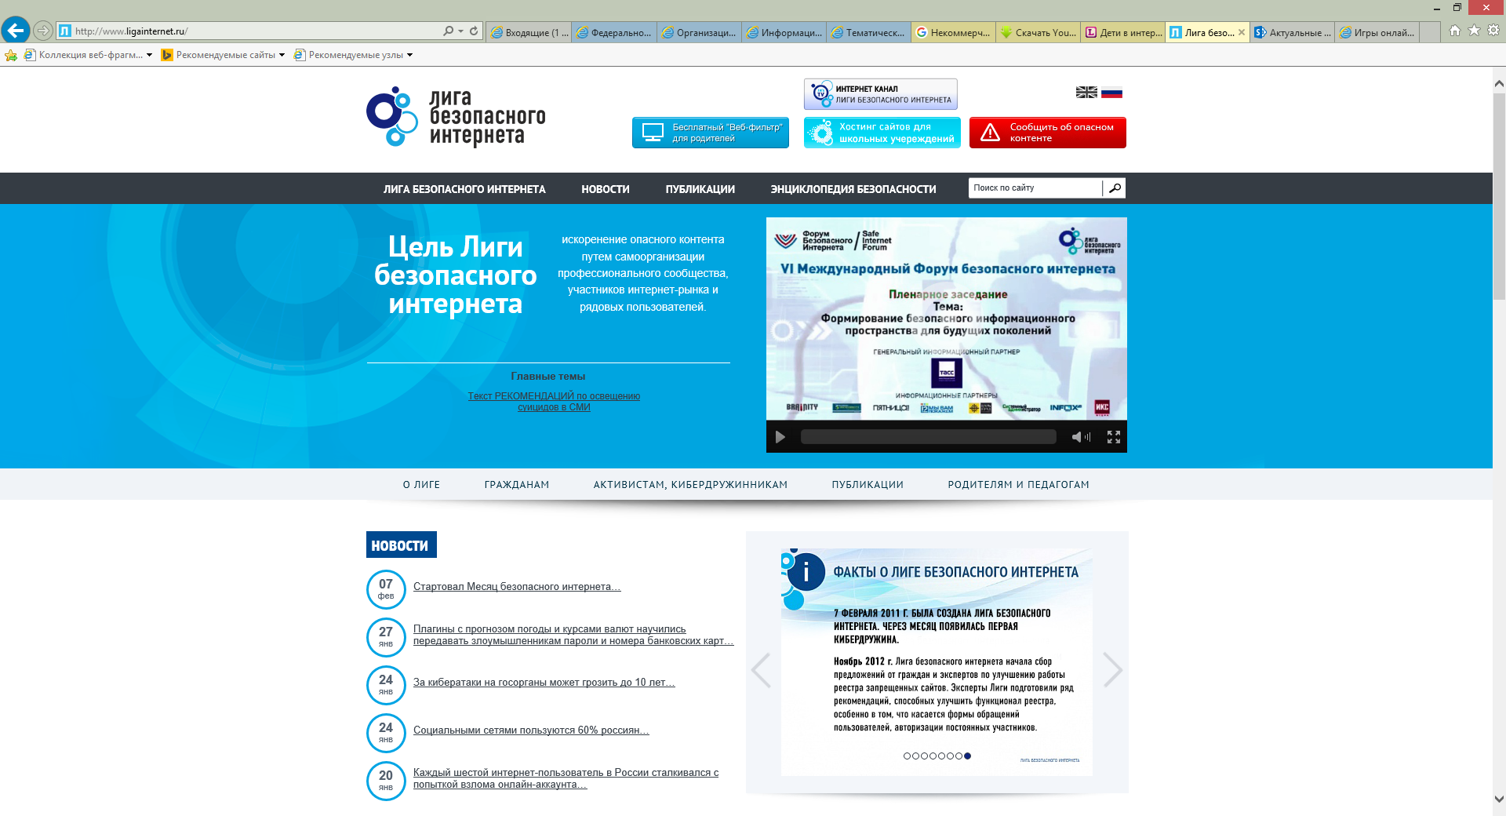
Некоммерческое партнерство «Лига безопасного Интернета» http://www.ligainternet.ru/
Целями этого общественного объединения являются:
полное искоренение опасного контента в сети Интернет, оказание реальной помощи детям и подросткам, которые прямым или косвенным образом стали жертвами распространения опасного контента в сети Интернет, оказание содействия государственным структурам в борьбе с владельцами интернет-ресурсов, занимающимися созданием и распространением опасного контента: детской порнографии, пропаганды наркомании, насилия, фашизма и экстремизма.
О любых противозаконных действиях в сети Интернет можно сообщить в эту общественную организацию по адресу: http://www.ligainternet.ru, что позволит оперативно принять меры к устранению возникших проблем.
На сайте представлены рекомендации по безопасному использованию Интернета для различных возрастных групп школьников - младших, средних и старших классов, для родителей, для учителей и преподавателей.

Slide 11
Интернет-ресурсы
Для защиты детей от нежелательного контента в сети Интернет создано много сервисов

Slide 12
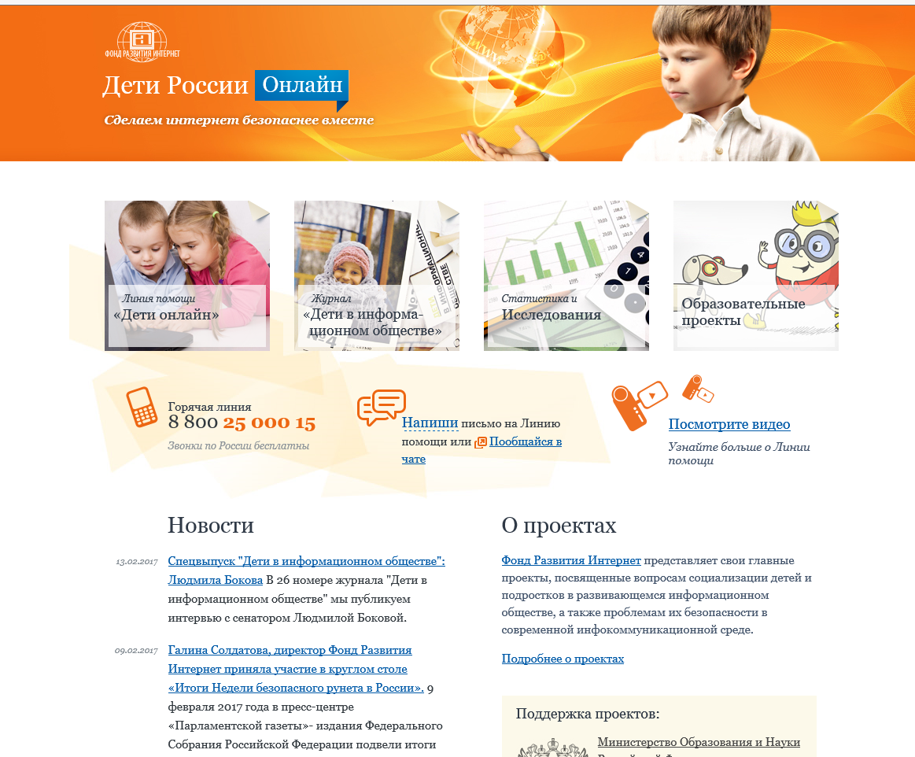
Дети России онлайн http://detionline.com/
Эксперты проекта помогают детям и консультируют взрослых в ситуациях, связанных с безопасностью несовершеннолетних при использовании Интернета.
Линия помощи «Дети Онлайн» – служба телефонного и онлайн консультирования для детей и взрослых по проблемам безопасного использования Интернета и мобильной связи.
На Линии помощи профессиональную психологическую и информационную поддержку оказывают психологи факультета психологии МГУ имени М.В. Ломоносова и Фонда Развития Интернет.
Звонки по России бесплатные. Линия работает с 9 до 18 (по московскому времени) по рабочим дням.
Тел.: 8-800-25-000-15.
email: helpline@detionline.com

Slide 13
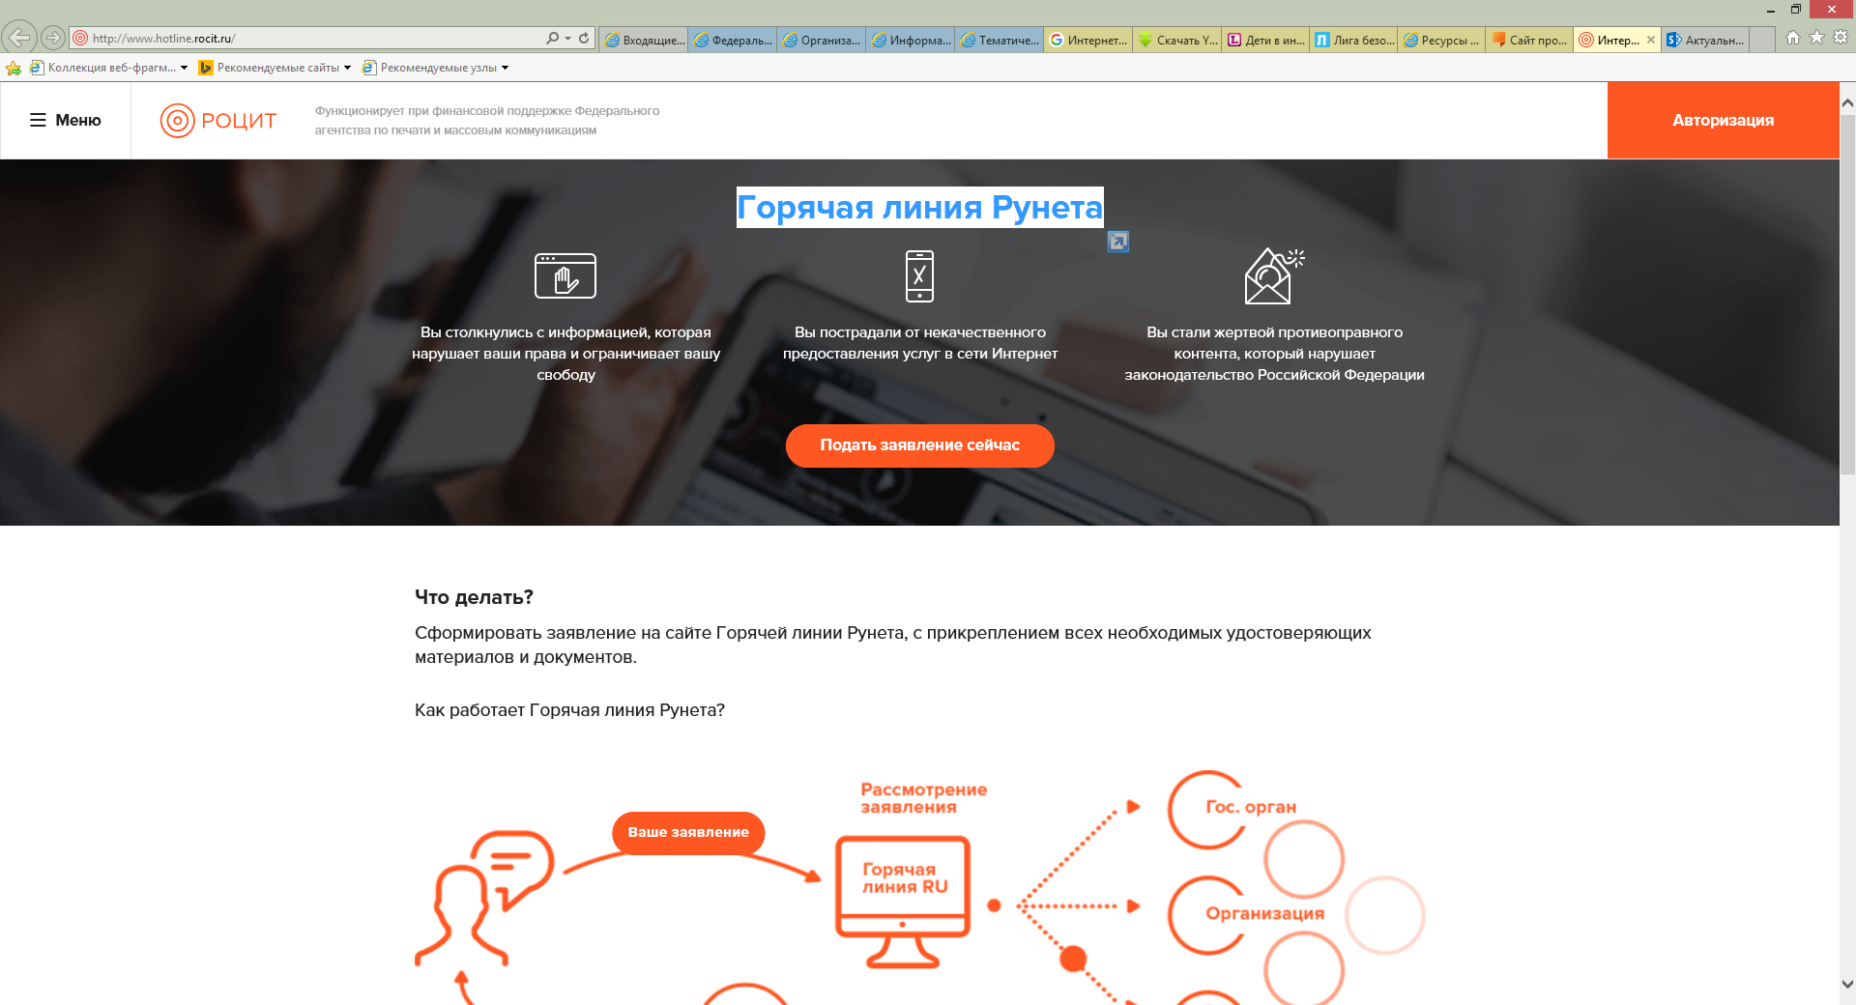
Горячая линия Рунета http://www.hotline.rocit.ru/
Горячая линия Центра безопасного Интернета в России позволяет любому пользователю сообщить о противоправном контенте в Сети.
Аналитики «Горячей линии» осуществляют проверку всех сообщений и передают информацию хостинг- или контент-провайдеру (в ряде случаев – регистратору домена) с целью прекращения оборота противоправного контента, а также в установленных случаях – в правоохранительные органы.
Линия работает по следующим основным категориям: сексуальная эксплуатация детей (детская порнография);
деятельность преступников по завлечению жертв в Интернете (grooming);
разжигание расовой, национальной и религиозной розни;
пропаганда и публичное оправдание терроризма;
киберунижение и киберпреследование;
пропаганда наркотиков и их реализация через Интернет; интернет-мошенничество и программно-технические угрозы и другое.
Сервис является анонимным, бесплатным и доступен по адресу hotline.rocit.ru.

Slide 14
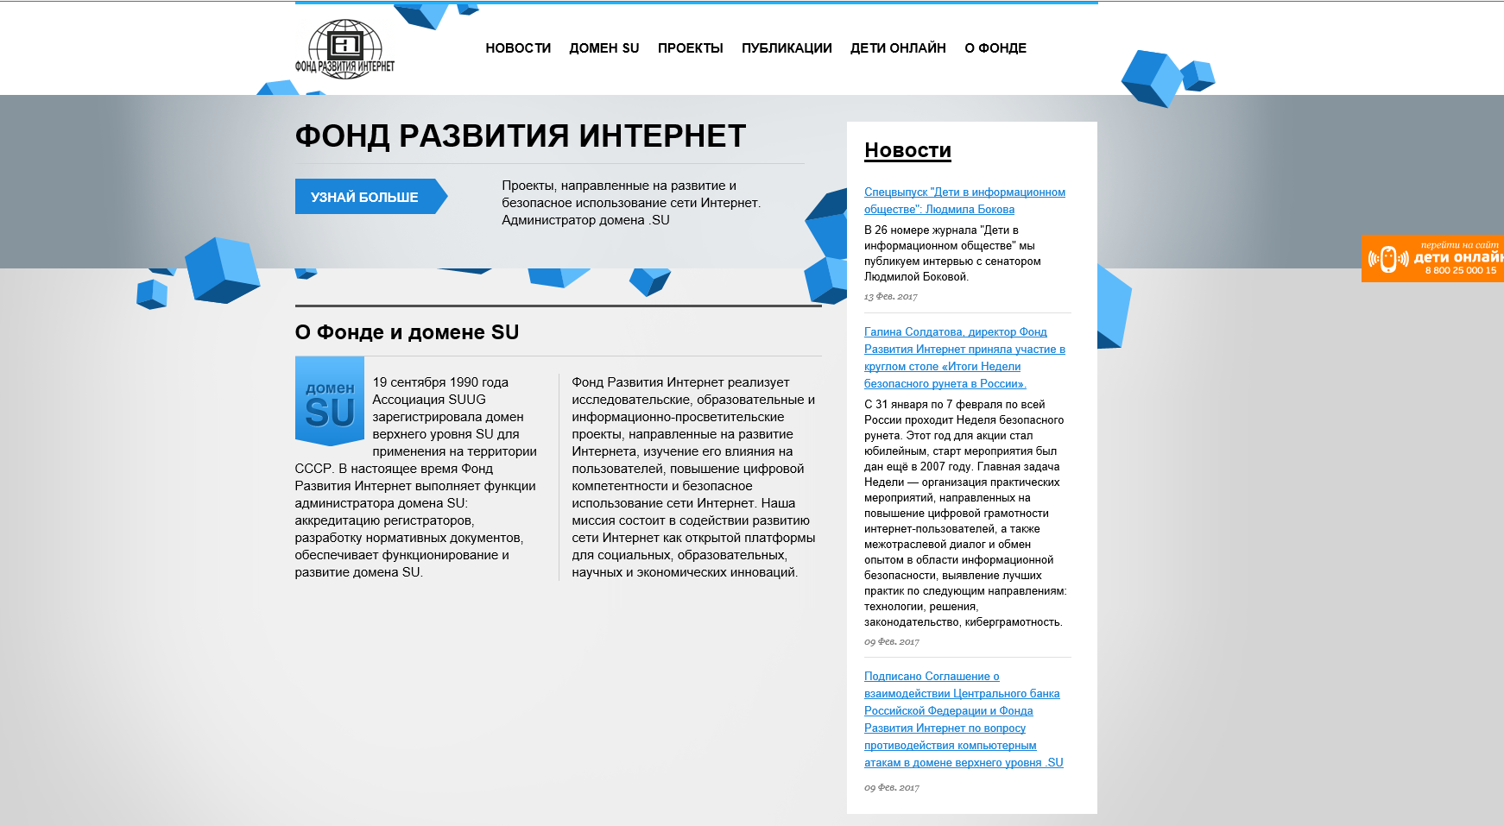
Фонд развития Интернета http://www.fid.su/
Фонд Развития Интернет проводит специальные исследования, которые посвящены изучению психологии цифрового поколения России. Особое внимание уделяется проблемам безопасности детей и подростков в Интернете.
Исследования Фонда затрагивают актуальные вопросы современного этапа развития информационного общества в России, на которые необходимо обратить внимание специалистам, исследователям, родителям и педагогам.
Фонд выпускает ежеквартальный научно-публицистический журнал «Дети в информационном обществе» при научной поддержке Факультета психологии МГУ имени М.В.Ломоносова и Федерального института развития образования Министерства образования и науки РФ.
Журнал для родителей, педагогов, психологов посвящен актуальным вопросам влияния современных инфокоммуникационных технологий на образ жизни, воспитание и личностное становление подрастающих поколений.
Одновременно специалисты Фонда поддерживают службу телефонного и онлайн консультирования для детей и взрослых по проблемам безопасного использования Интернета и мобильной связи «Дети Онлайн».

Slide 15
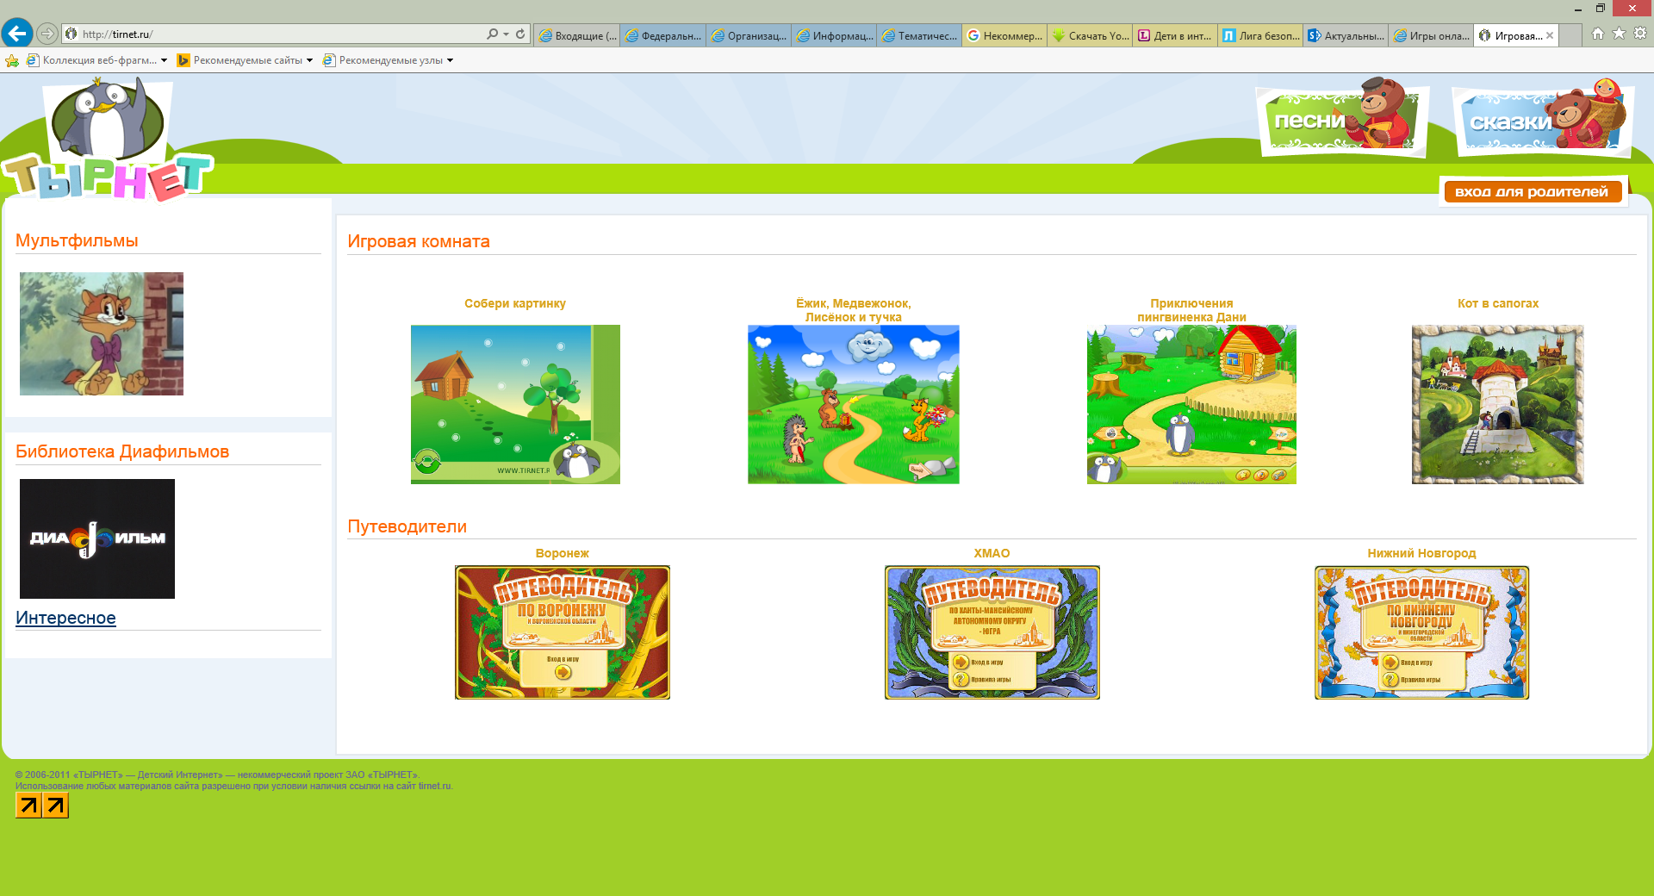
Детский интернет http://tirnet.ru/
Детский интернет-ресурс, полностью посвященный решению проблем полезности, безопасности и увлекательности Интернета для детей.
Он дает возможность:
играть,
обучаться программированию в инновационной компьютерной среде Скретч,
создавать компьютерные игры, занимается проблемой качества компьютерных игр и сайтов для детей.

Slide 16
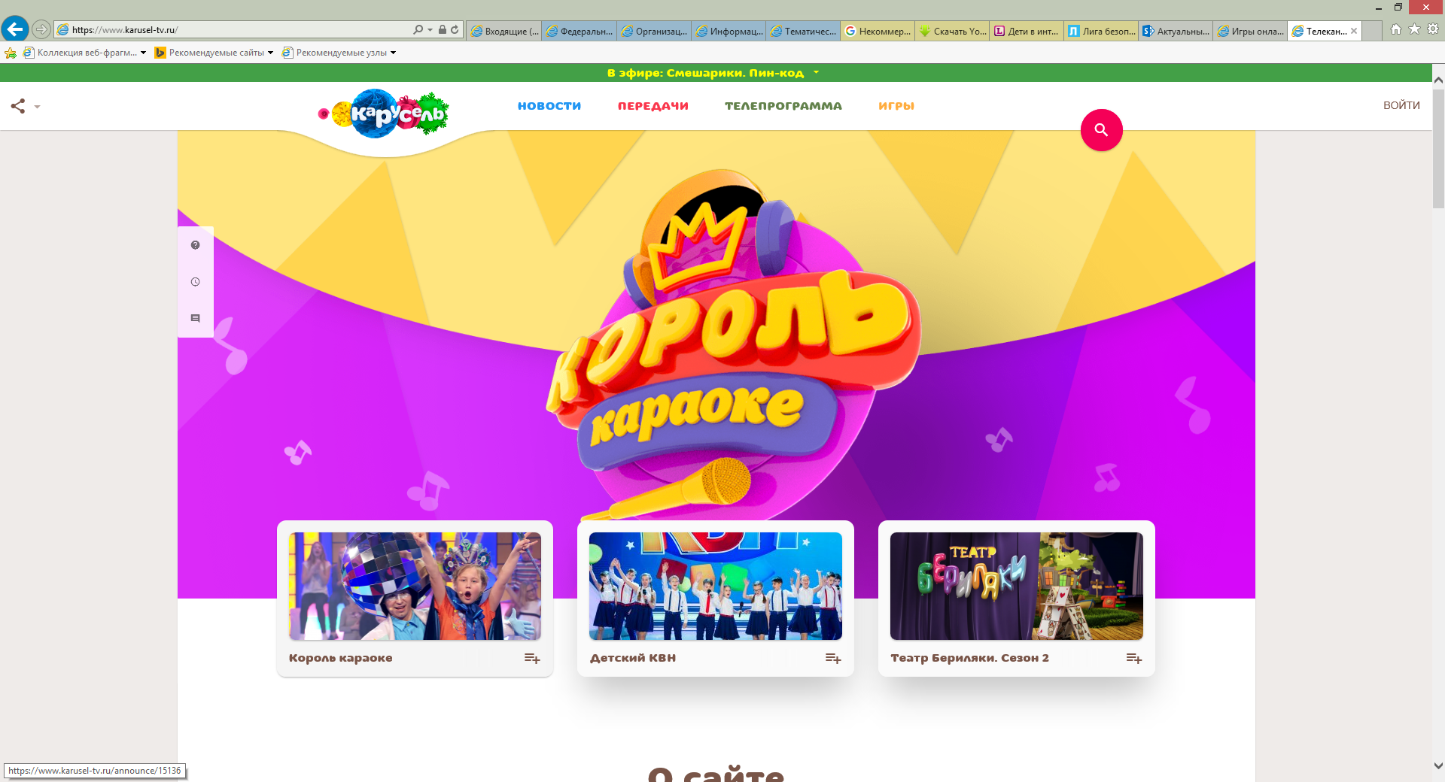
Карусель — телеканал для детей и юношества https://www.karusel-tv.ru/
Канал создан на базе крупнейших вещателей и производителей детского телевизионного продукта, при содействии ведущих психологов, педагогов, авторов инновационных образовательных программ. Канал «Карусель» ориентирован на широкую детскую и подростковую аудиторию.
Карусель — это яркий калейдоскоп из лучших образовательных и развлекательных шоу, любимых фильмов и мультфильмов, веселых викторин и игровых проектов.

Slide 17
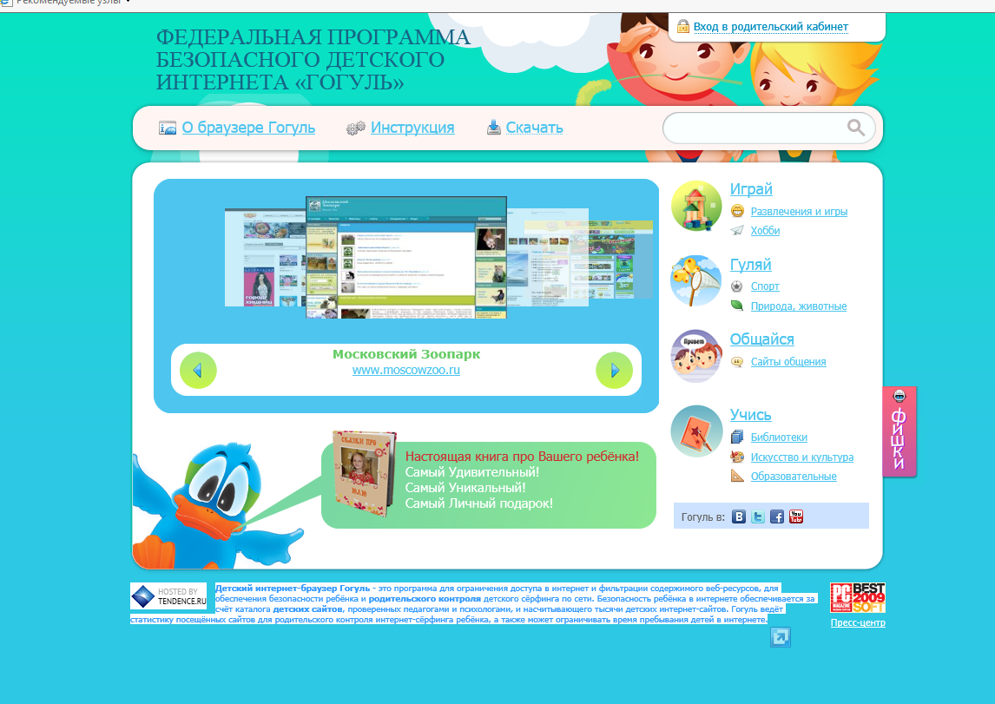
Федеральная программа безопасного детского интернета «Гогуль» http://www.gogul.tv/
Детский интернет-браузер Гогуль - это программа для ограничения доступа в интернет и фильтрации содержимого веб-ресурсов, для обеспечения безопасности ребёнка и родительского контроля детского сёрфинга по сети.
Безопасность ребёнка в интернете обеспечивается за счёт каталога детских сайтов, проверенных педагогами и психологами, и насчитывающего тысячи детских интернет-сайтов.
Гогуль ведёт статистику посещённых сайтов для родительского контроля интернет-сёрфинга ребёнка, а также может ограничивать время пребывания детей в интернете.

Slide 18
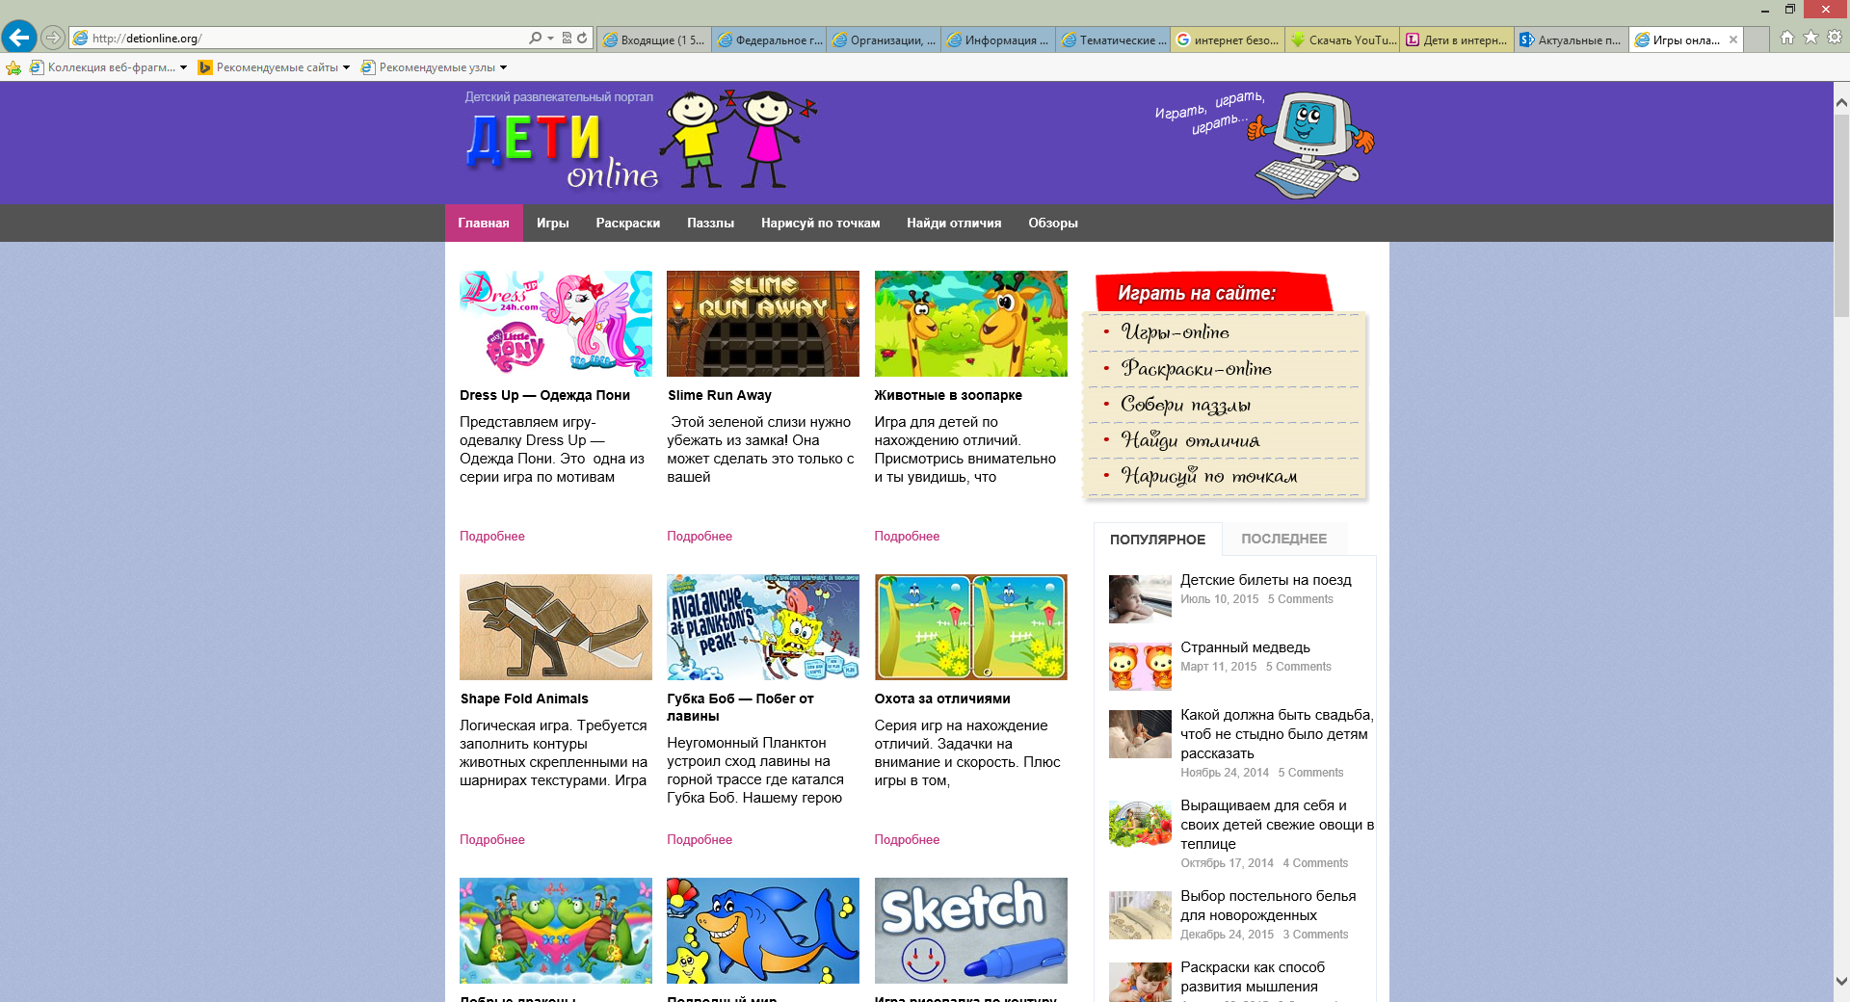
"Дети онлайн" http://www.DetiOnline.org

Slide 19
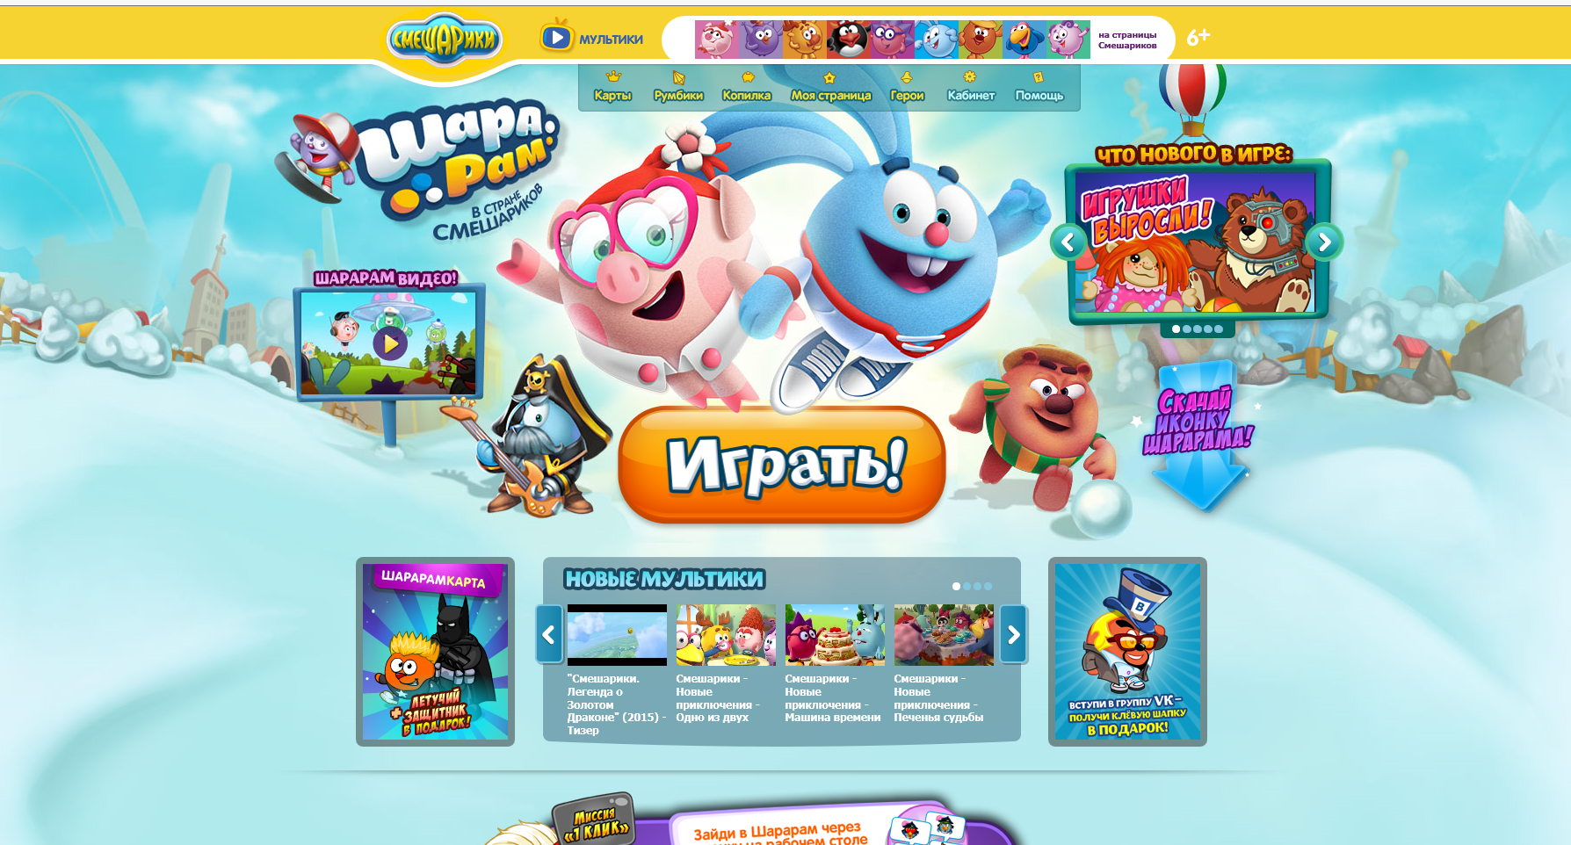
Смешарики http://www.smeshariki.ru/
«Смешарики» – популярный мультипликационный сериал, созданный в 2003 г. в рамках Федеральной Целевой программы по Толерантности и общественной социально-культурной программы «Мир без насилия».
Смешарики – это круглые мультипликационные персонажи, каждый из которых имеет свой характер, историю и увлечения. Проект рассчитан на совокупную детскую аудиторию от 3 до 15 лет.
В рамках проекта действует комплексный развивающий детский портал smeshariki.ru, который представляет собой цельную игровую развивающую среду.
Детская социальная сеть Смешариков «Шарарам» представляет собой интерактивное образовательное пространство, где дети могут общаться друг с другом и получать полезные навыки, в том числе и в части правил безопасности в Интернете.

Slide 20
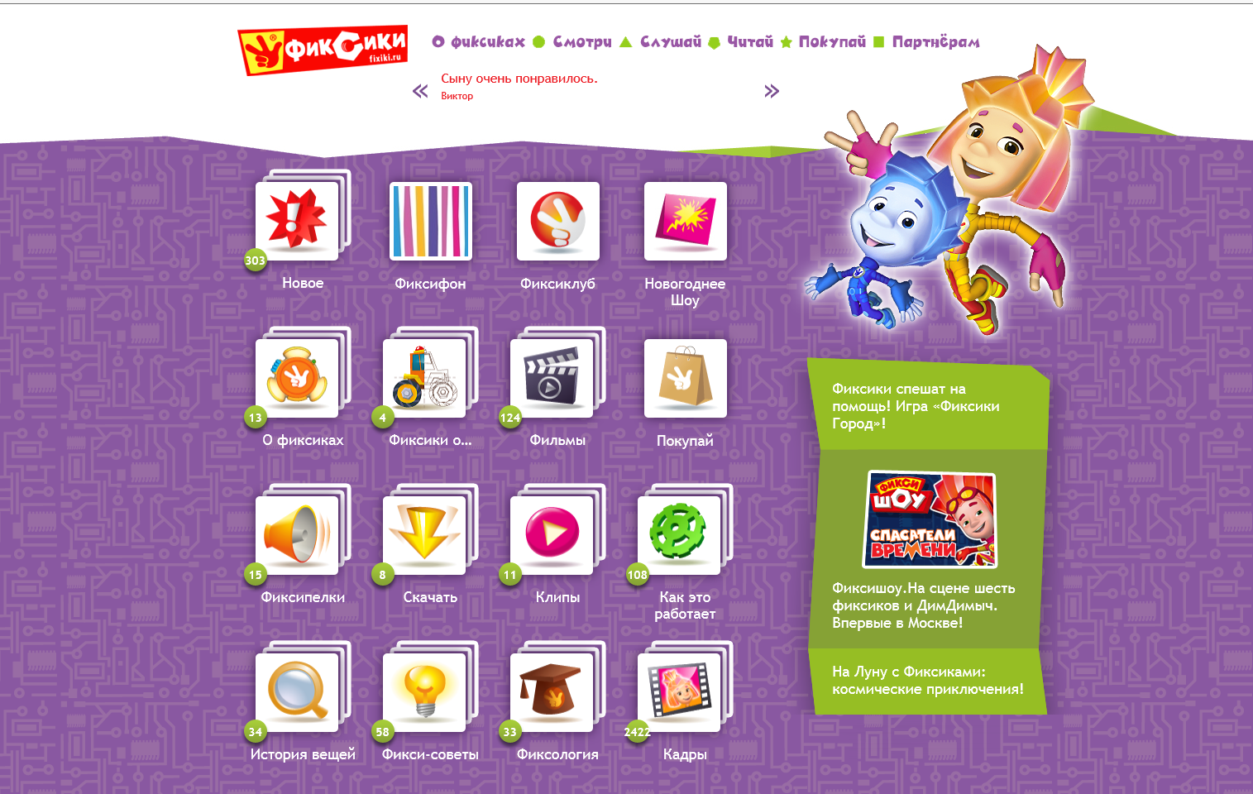
Фиксики http://www.fixiki.ru/
Герои сериала фиксики – большие выдумщики, и их сайт устроен необычно. Он больше похож на рабочий стол компьютера или мобильного телефона, где за маленькими иконками скрываются большие интересные разделы: мультфильмы о приключениях фиксиков или истории из их жизни.
На сайте можно скачивать рингтоны, песни и видеосоветы.
Фиксики могут жить везде – в компьютерах, планшетах или мобильных телефонах!

Slide 21
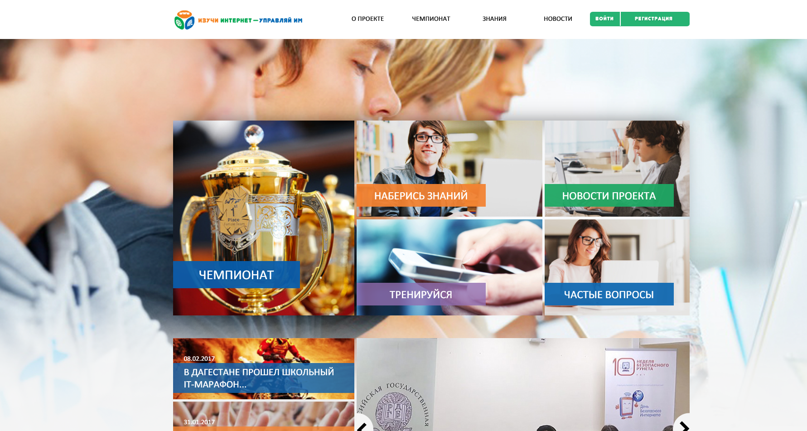
Изучи интернет – управляй им http://игра-интернет.рф/
Онлайн-игра «Изучи Интернет – управляй им» поможет юным пользователям Сети научиться ориентироваться в интернет-пространстве.
Участники игры узнают о техническом устройстве Сети, ее разнообразных сервисах и возможностях.
В игре также рассказывается об основных угрозах, которые подстерегают пользователей Интернета, и о том, как избежать этих рисков.
Игра создана при поддержке Координационного центра национального домена сети Интернет.

Slide 22
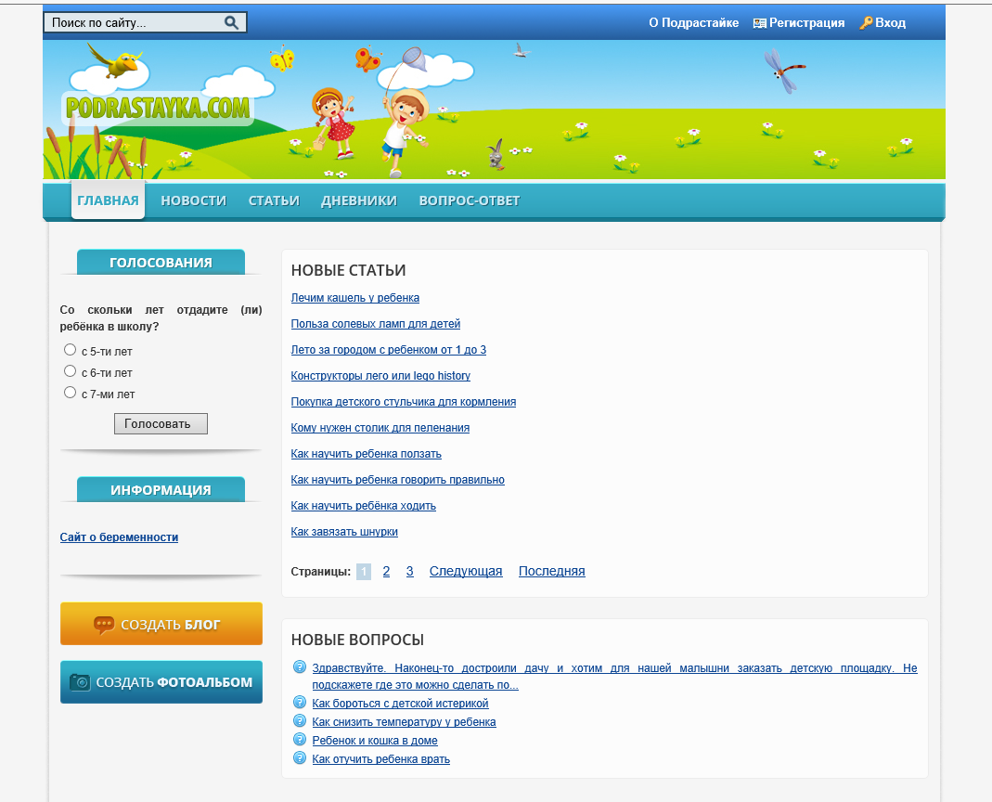
Подрастайка http://www.podrastayka.com/
Сайт позволяет окунуться в познавательный мир детства, ознакомиться с множеством полезных советов по самым различным темам, посетить раздел Библиотека и выбрать интересную книгу не только для себя, но и для своего малыша, а также узнать много нового в разделе Новости.

Slide 23
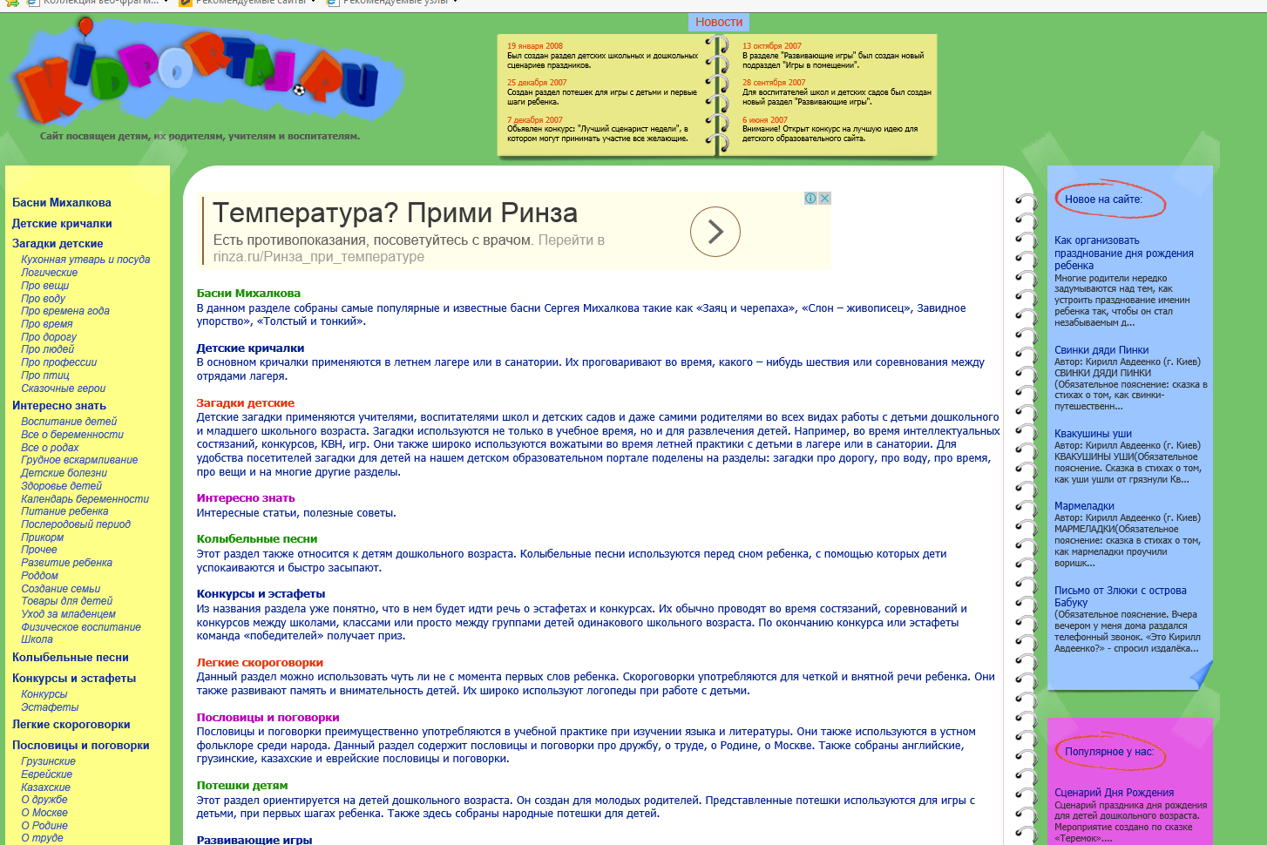
http://www.kidportal.ru/
На сайте собраны басни, детские кричалки, загадки, интересный факты, колыбельные и т.д.

Slide 24
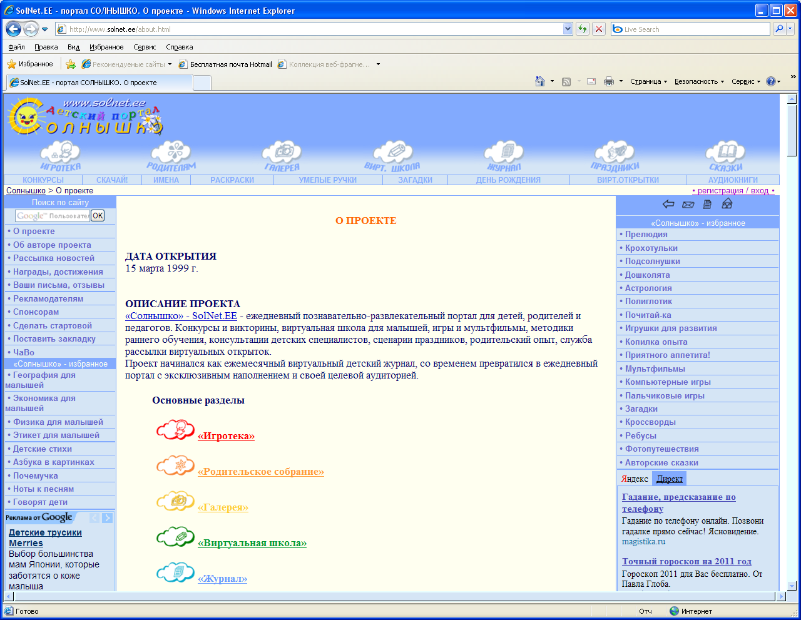
Детский портал «Солнышко» http://www.solnet.ee/
Ежедневный познавательно-развлекательный портал для детей, родителей и педагогов.
Конкурсы и викторины, виртуальная школа для малышей, игры и мультфильмы, методики раннего обучения, консультации детских специалистов, сценарии праздников, родительский опыт, служба рассылки виртуальных открыток.

Slide 25
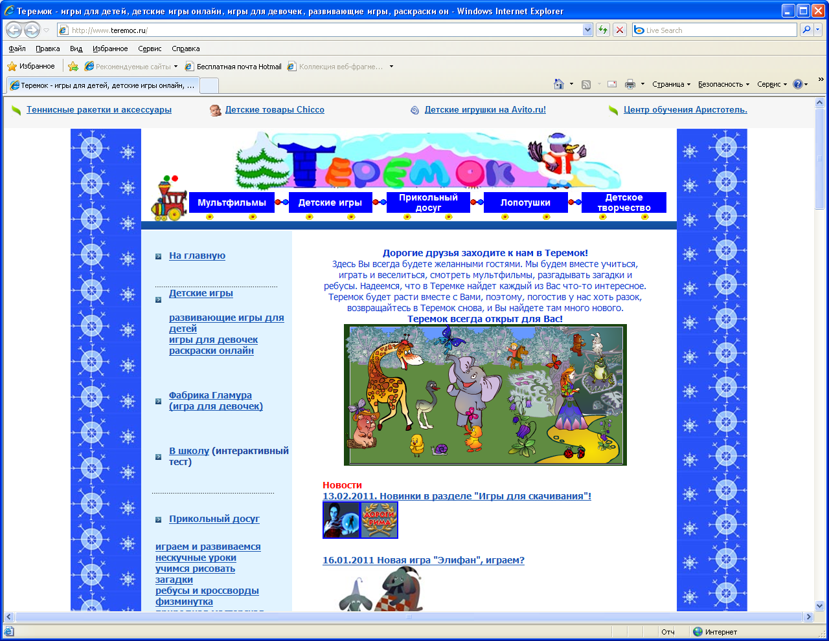
Теремок http://www.teremoc.ru/
Теремок - игры, загадки, мультфильмы.
Дети будут здесь учиться, играть и веселиться.

Slide 26
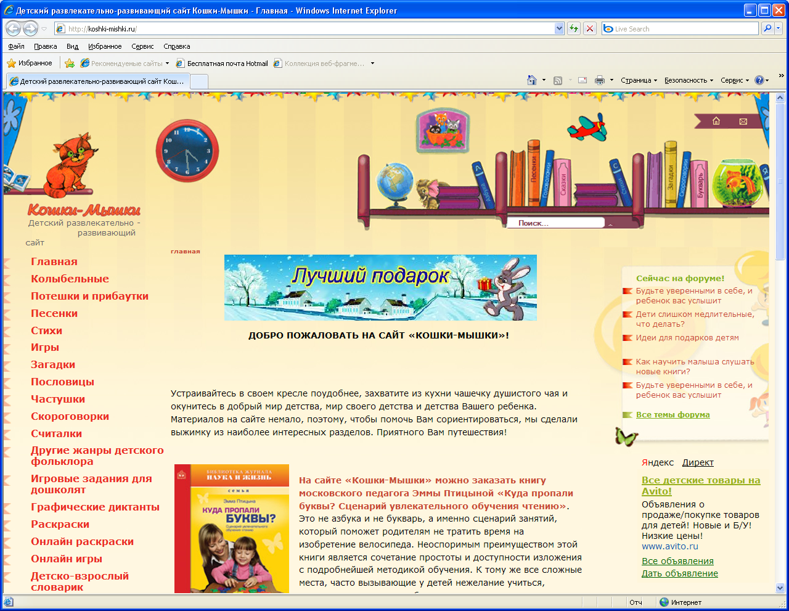
Кошки-мышки http://koshki-mishki.ru/
Детский развлекательно-развивающий сайт

Slide 27
Сетевые педагогические сообщества
Взаимодействие педагогов в условиях современной открытой информационной образовательной среды

Slide 28
Региональные проекты
Портал «Образование Костромской области» http://www.koipkro.kostroma.ru
Региональный проект «Здоровье будущих поколений» раздел «Безопасный интернет»
http://www.eduportal44.ru/koiro/prof-IPB/SitePages/%D0%91%D0%B5%D0%B7%D0%BE%D0%BF%D0%B0%D1%81%D0%BD%D1%8B%D0%B9%20%D0%B8%D0%BD%D1%82%D0%B5%D1%80%D0%BD%D0%B5%D1%82.aspx
Проект «Региональное сетевое методическое объединение педагогов
Костромской области» (на портале «Образование Костромской области»)
http://www.koipkro.kostroma.ru/sites/RSMO-test/SitePages/Домашняя%20страница%20сообщества.aspx

Slide 29
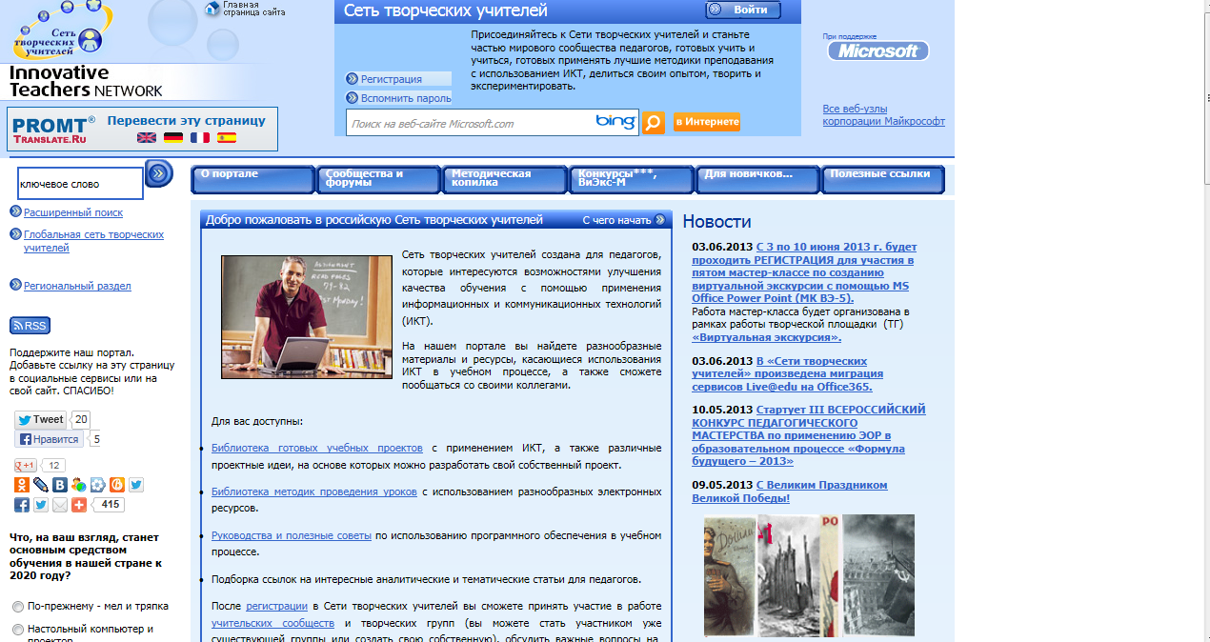
http://www.it-n.ru/
Сеть творческих учителей

Slide 30
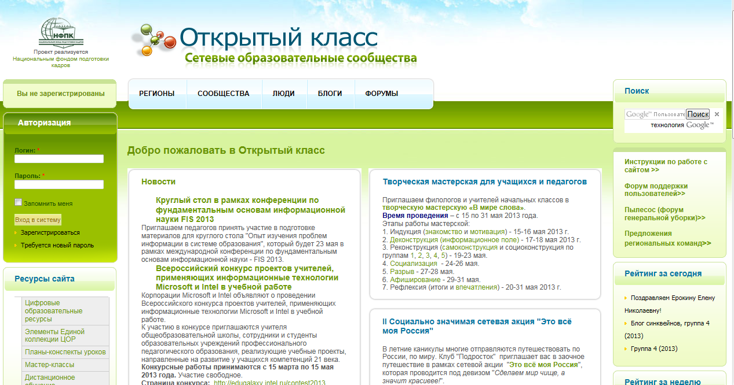
http://www.openclass.ru/
Открытый класс

Slide 31
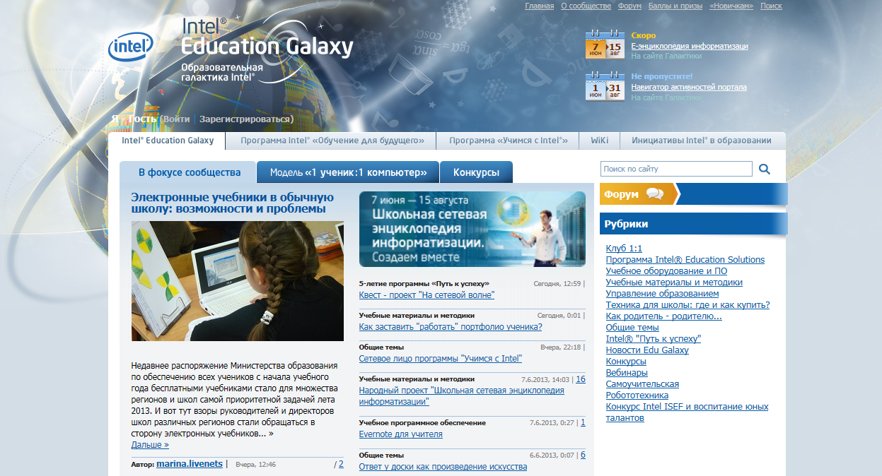
https://edugalaxy.intel.ru/
Образовательная галактика Intel

Slide 32
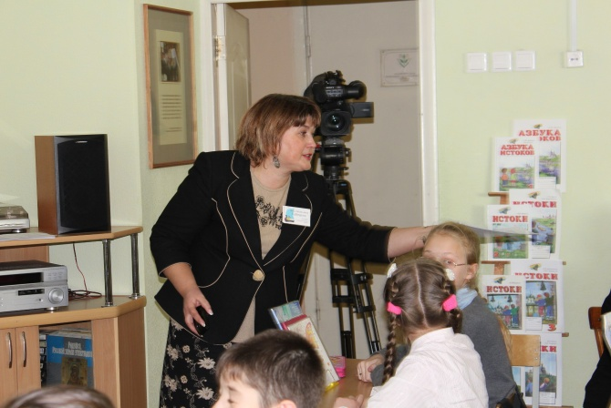

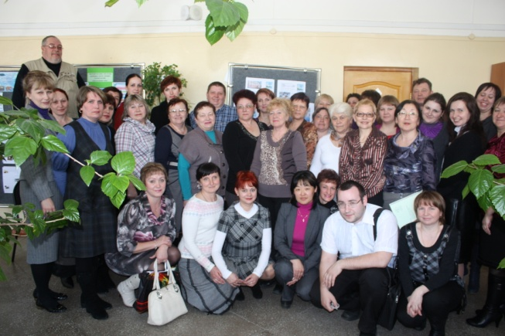

Спасибо за внимание!

